Slide 1

Certificación de Facilitadores
Herramientas Didácticas y Sistémicas Coaching Play
Lilian Díaz Gómez
Práctica Igual a Igual Personal
Julio 24, 2020

Slide 2
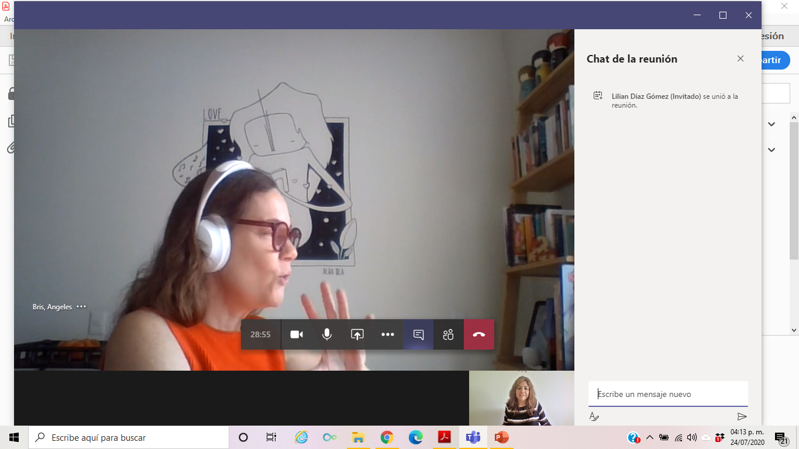
Cliente: Ángeles Bris
Coach: Lilian Díaz

Slide 3
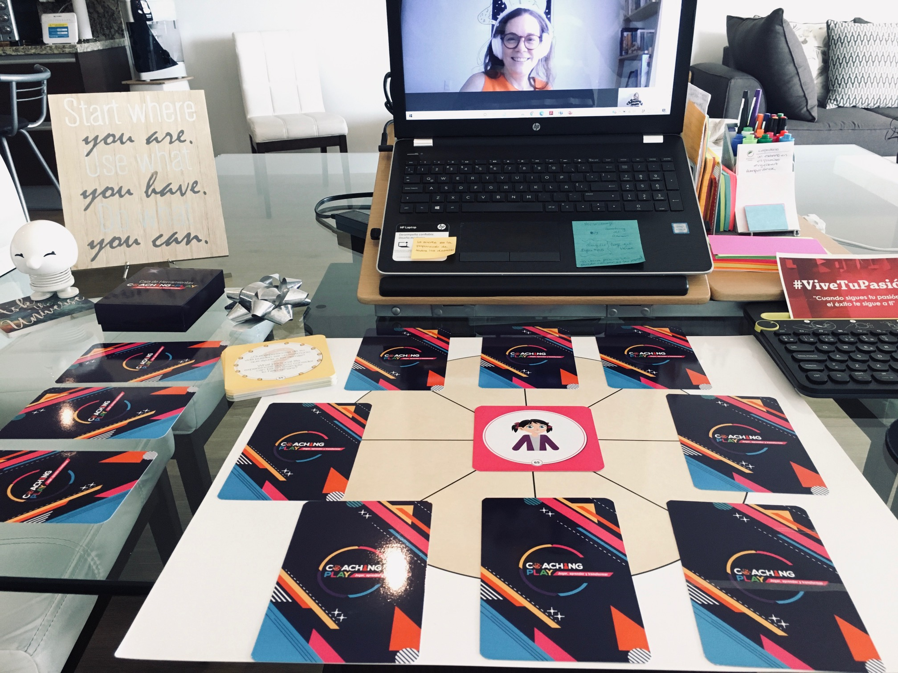
Mesa del Coach: Lilian Díaz

Slide 4
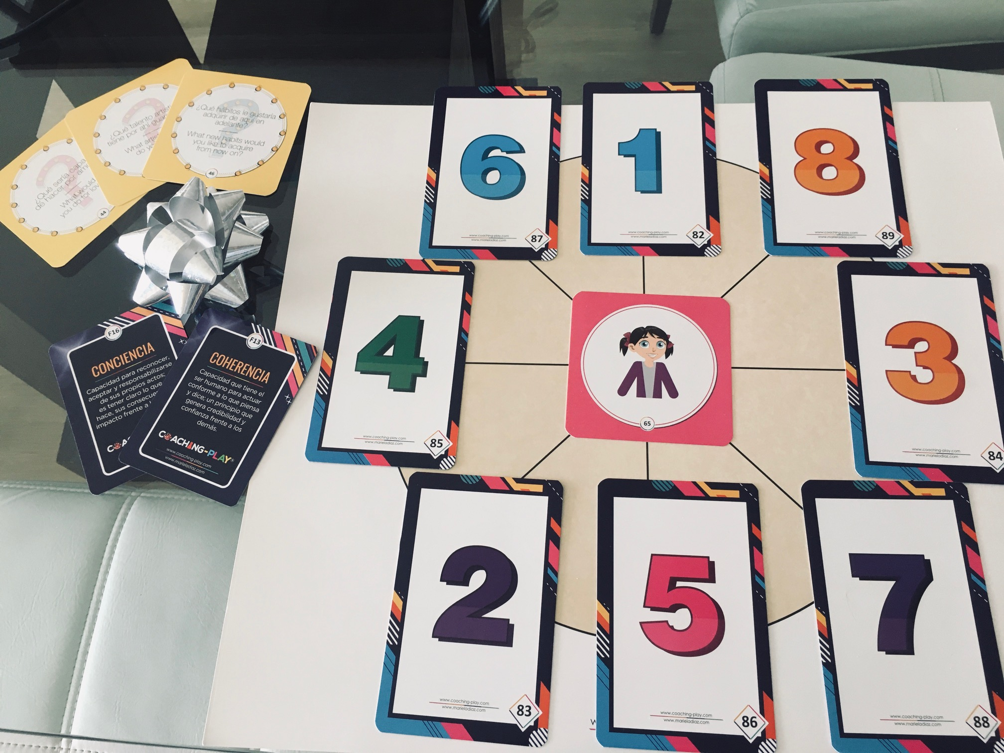
Estímulo de Apertura

Slide 5
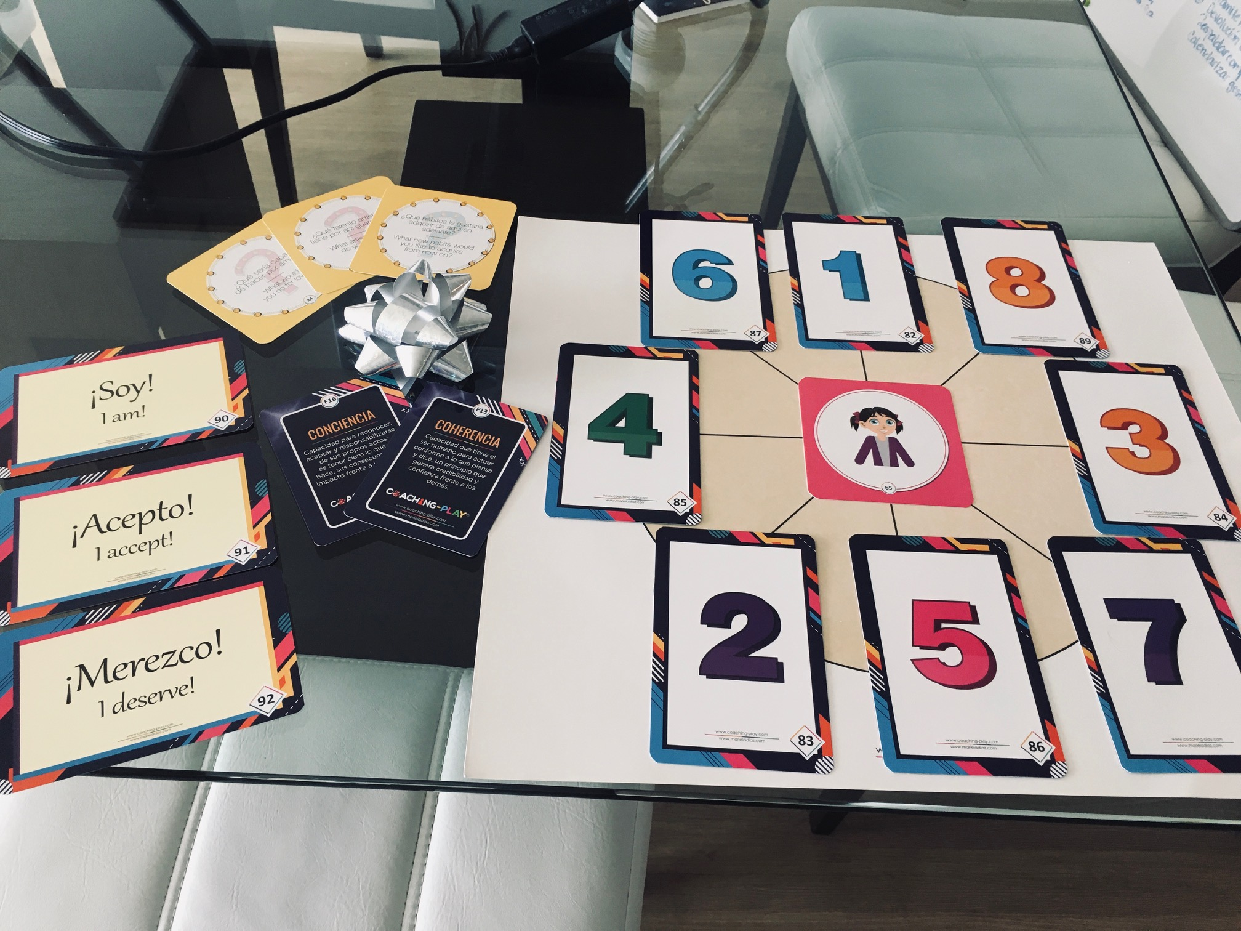
Regalo de Fortalezas

